Slide 1
СУБД И АРХИТЕКТУРА ДАННЫХ
Теоретический и практический курс
Целостность баз данных:
понятие, стратегии и объекты
Механизмы обеспечения корректности, непротиворечивости и достоверности информации на уровне СУБД
Тема
Уровень
Data Integrity & Database Constraints
Проектирование и администрация БД

Slide 2
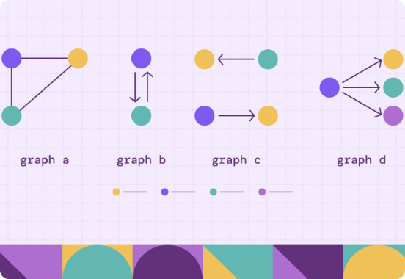
01. БАЗОВОЕ ПОНЯТИЕ
Что такое целостность данных?
Определение
Соответствие хранимой информации физическому состоянию предметной области и правилам системы.
Точность и достоверность информации
Отсутствие сиротских и невалидных записей
Защита от сбоев и некорректного ввода

Slide 3


02. КЛАССИФИКАЦИЯ
Четыре уровня целостности данных
Сущностная
Ссылочная
Доменная
Пользовательская
Уникальность каждой строки таблицы через первичный ключ.
Корректность связей между таблицами через внешние ключи.
Допустимость значений атрибута по типам и диапазонам.
Специфические бизнес-правила и логика предметной области.

Slide 4
03. АРХИТЕКТУРНЫЕ ПОДХОДЫ
Декларативная vs Процедурная стратегия
Декларативная стратегия
Нативный слой
Процедурная стратегия
Программный слой
Задание правил в схеме базы данных инструментами DDL.
Реализация сложной бизнес-логики через программный код.
Максимальное быстродействие: исполняется внутри ядра СУБД.
Гибкие правила: проверки межтабличных зависимостей и условий.
Автоматический контроль: работает для любых внешних приложений.
Расширенный аудит: логирование изменений и сложные реакции.
Инструменты: PRIMARY KEY, FOREIGN KEY, CHECK, UNIQUE.
Инструменты: триггеры, хранимые процедуры, клиентский код.

Slide 5
04. СУЩНОСТНАЯ ЦЕЛОСТНОСТЬ
Первичные и уникальные ключи
PRIMARY KEY
UNIQUE Constraint
Составные ключи
Главный идентификатор строки таблицы.
Гарантия уникальности значения колонки.
Идентификация по комбинации полей.
id INT PRIMARY KEY
email VARCHAR UNIQUE
PRIMARY KEY (order_id, item_id)
Не допускает NULL и дубликаты.
Допускает значение NULL.
Для таблиц связей М:М.

Slide 6
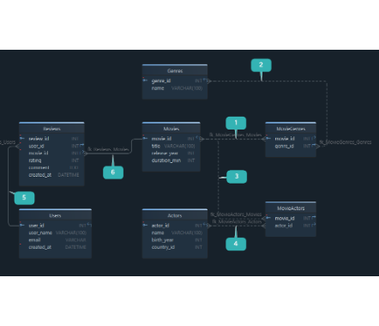
05. ССЫЛОЧНАЯ ЦЕЛОСТНОСТЬ
Внешние ключи (FOREIGN KEY) и правила
Внешний ключ связывает поле дочерней таблицы с первичным ключом родительской таблицы.
Реакции на DELETE / UPDATE родителя:
CASCADE: каскадное удаление или обновление записей.
RESTRICT / NO ACTION: запрет операции при наличии ссылок.
SET NULL: запись NULL в дочернее поле.
SET DEFAULT: установка значения по умолчанию.

Slide 7
06. ДОМЕННАЯ ЦЕЛОСТНОСТЬ
Ограничения атрибутов и доменов
NOT NULL
CHECK
DEFAULT
Запрет неопределенных значений в поле.
Логическое выражение для проверки данных.
Автоматическая подстановка значения.
Обязательность заполнения ключевых данных.
CHECK (age >= 18)
DEFAULT CURRENT_TIMESTAMP

Slide 8
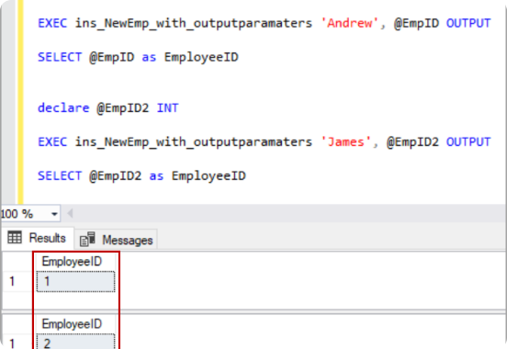
07. ПРОЦЕДУРНЫЙ УРОВЕНЬ
Триггеры и хранимые процедуры
Триггеры (Triggers)
Автоматический вызов кода при событиях INSERT, UPDATE, DELETE.
Хранимые процедуры
Инкапсуляция сложных модификаций и бизнес-проверок.
Ключевые сценарии использования:
• Аудит изменений и логирование историчности
• Сложный перерасчет агрегатов и балансов

Slide 9
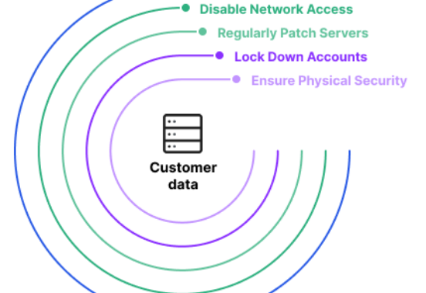
08. СИСТЕМНЫЙ ФУНДАМЕНТ
Транзакции и свойства ACID
Atomicity (Атомарность)
Транзакция выполняется полностью или не выполняется вообще.
Consistency (Согласованность)
Перевод базы данных из одного целостного состояния в другое.
Isolation (Изоляция)
Параллельные транзакции не влияют друг на друга.
Durability (Долговечность)
Сохранение результатов после подтверждения COMMIT.

Slide 10
ИТОГИ
Комплексный подход к целостности данных
Максимальная надежность достигается комбинацией декларативных ограничений СУБД, процедурных триггеров и транзакционной логики.
Защита
Скорость
Масштаб
Исключение аномалий ввода
Проверки на уровне ядра
Стабильность при нагрузках

Slide 11




Image Sources
https://cdn.prod.website-files.com/65d609edcc331dd0e4eb519b/693c611e4105fe0c1e32f427_graphs.png
Source: www.puppygraph.com
https://dbschema.com/blog/design/design-a-relational-database-schema/type-of-relationships.png
Source: dbschema.com
https://s33046.pcdn.co/wp-content/uploads/2019/07/sql-server-stored-procedures-with-default-paramete-1.png
Source: www.sqlshack.com
https://www.imperva.com/learn/wp-content/uploads/sites/13/2021/08/db-security.png
Source: www.imperva.com

